Slide 1
Structuri de date și algoritmi Introducere
Lect. Dr. Ing. Cristian Chilipirea – cristian.chilipirea@mta.ro

Slide 3



Who am I?
Licență Inginer
Calculatoare
Master științific
Sisteme de Calcul Paralel și Distribuit
- cum laude
Doctorat
Crowd Data Analytics As Seen From WiFi
A Critical Review

Slide 4

Who am I?
Student Assistant
Concurrency & Multithreading
Asistent Universitar
Algoritmi Paraleli și Distribuiți
Arhitecturi Paralele
Programare Web
Protocoale de Comunicație
Programarea Calculatoarelor

Slide 5
Who am I?
Lector
Structuri de Date și Algoritmi
Sisteme Tolerante la Defecte
Arhitecturi Paralele
Interese cercetare
Sisteme educative avansate
Sisteme Distribuite
Sisteme Paralele

Slide 7
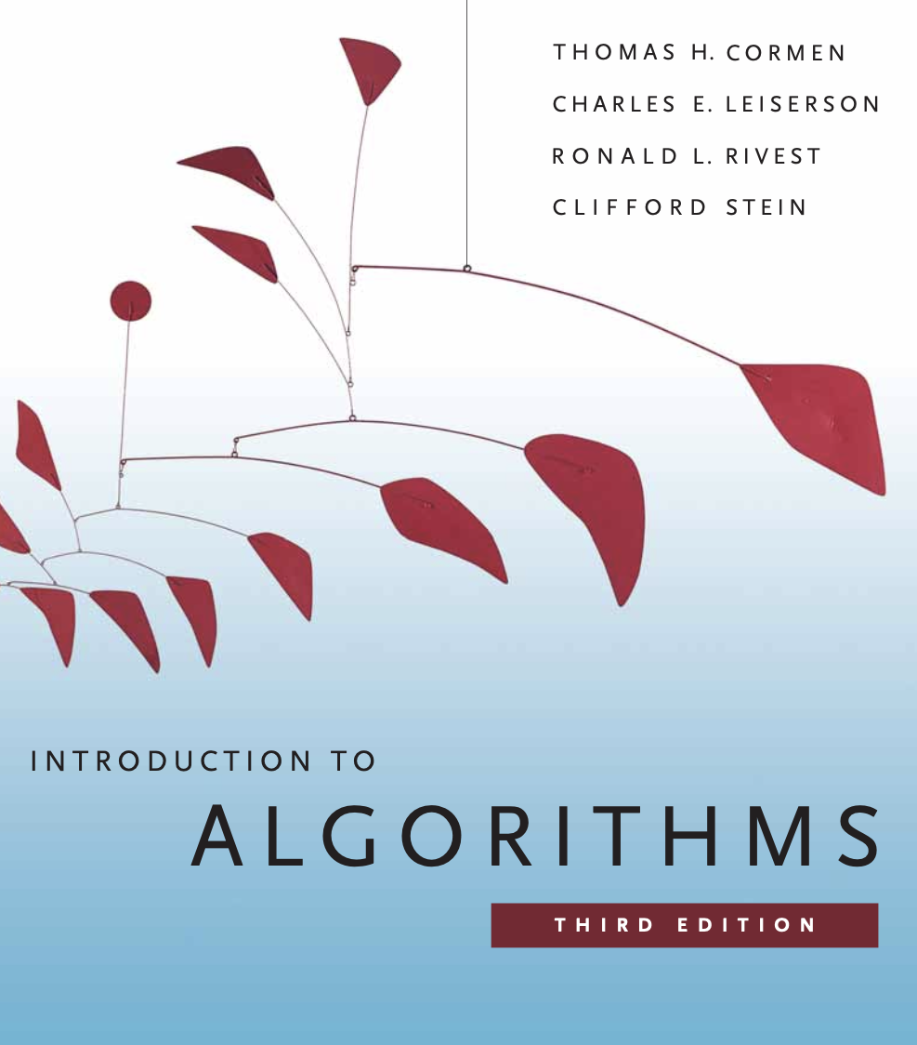
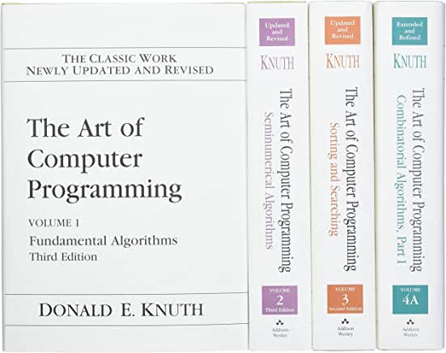
Bibliografie
Introduction to algorithms – Thomas Cormen
The art of Computer Programming – Donald Knuth

Slide 9
Notare
2 puncte Laboratoare
Minim pentru promovare exercițiile marcate ca obligatorii (acestea aduc 1.5 puncte din 2)
4 puncte Teme
Minim 50% punctaj pe fiecare temă pentru promovare
2 puncte Examen parțial
Minim 50% pentru promovare
2 puncte Examen final
Minim 50% pentru promovare

Slide 10
Regulament
Rezolvarea laboratoarelor este obligatorie
Se rezolvă exclusiv pe platformă.
Se pot prezenta cu o mică întârziere.
Laboratoarele se rezolvă individual și vor fi verificate anti-plagiat
Temele se rezolvă individual și vor fi verificate anti-plagiat
Orice plagiat detectat va duce la cerere exmatriculare

Slide 11
Indicații prevenire plagiat
Este încurajată folosirea Internetului. Orice preluare trebuie corect citată.
Laborator
NU este permis mutat cod de la un student la altul.
Este permis uitat scurt unul peste codul celuilalt, arătat un detaliu mic.
Este încurajată discutarea problemelor.
Teme
NU este permis copiat de cod (de pe net, de la coleg, de la terț).
NU este permis văzut codul unui coleg.
Se pot discuta probleme punctuale, dar NU spus explicit soluția.
Examen
NU este permisă nici o interacțiune cu alte persoane.

Slide 12

Concursuri

Slide 14
Ce vom studia?
Calcul Complexitate
Liste
Stive/Cozi
HashMaps
Arbori
Arbori binari
Grafuri
Drum minim
Acoperire
Capacitate

Slide 15
Ce vom studia?
Algoritmi de sortare
Tehnica Greedy
Algoritmi pentru Jocuri
Tehnica Divide Et Impera
Programare dinamică
Clase de probleme (P vs NP)

